Slide 1
现代检测技术
压电式传感器
精勤求学 敦笃励志 果毅力行 忠恕任事

Slide 2
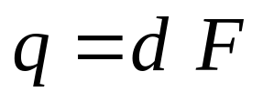
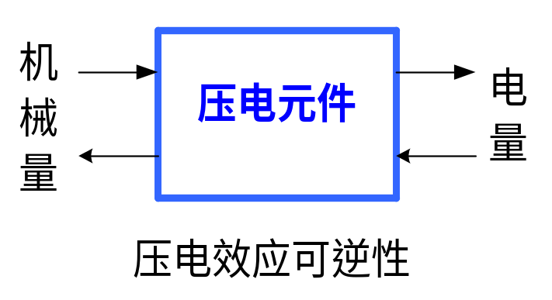
压电式传感器
压电式传感器是一种典型的有源传感器（发电型、自源型），既可以将机械能转变为电能，又能将电能转变成机械能。其工作原理是利用某些物质的压电效应。
压电常数d与材料和机械形变方向有关，q的极性与变形的形式有关。
能够测量与力有关的物理量，如压力、加速度。

Slide 3
压电效应
某些材料（如石英）当沿着一定方向施加力变形，由于材料分子不具备中心对称性，其内部产生极化现象，同时在它的两个表面上产生符号相反的电荷，当外力去掉后，重新恢复到不带电状态，此现象称为正压电效应。压电效应是可逆的。
逆压电效应是指当压电材料沿一定方向受到电场作用时，相应的在一定的晶轴方向将产生机械变形或机械应力，又称电致伸缩效应。当外加电场撤去后，晶体内部的应力或变形也随之消失。
Notes:
某些材料当沿着一定方向施加力变形，其内部产生极化现象，同时在它的两个表面上产生符号相反的电荷，当外力去掉后，重新恢复到不带电状态，此现象称为压电效应。当改变作用力方向，电荷极性随之改变。

Slide 4
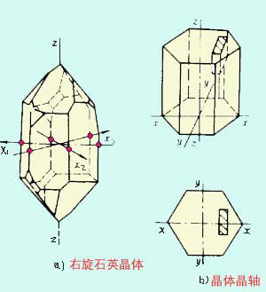
压电效应
纵轴 z-z称作光轴，通过六棱柱棱线而垂直于光轴的轴线x-x称作电轴，垂直于棱面的轴线 y-y称作机械轴。
每个晶体单元中，具有3个硅离子和6个氧离子，氧离子是成对的，构成六边的形状。在没有外力的作用时，电荷互相平衡，外部没有带电现象。

Slide 5
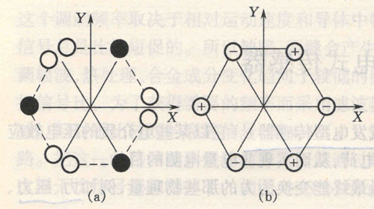
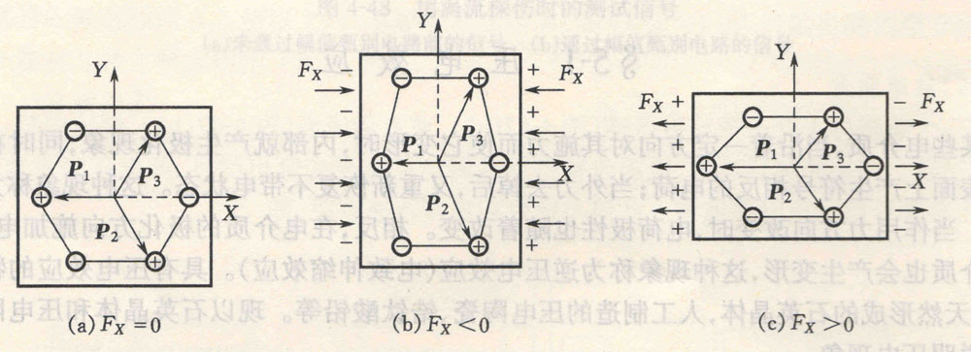



压电效应
右图：硅氧离子排列示意图
下图：石英晶体压电效应示意图
P₁、P₂、P₃—— 偶极矩
压力
拉力
Notes:
正、负电荷中心间的距离r和电荷中心所带电量q的乘积，叫做偶极矩μ＝r×q。它是一个矢量，方向规定为从负电荷中心指向正电荷中心。偶极矩的单位是D（德拜）。
对于电偶极子，该矢量的模等于电荷之间距离与正电荷的乘积，方向是由负电荷指向正电荷；对于某一区域内的物质，为包含在该区域内所有基本电偶极矩的矢量和。
图中石英晶体的偶极矩可以看做P1、P2、P3三个分量的矢量和，这样好分析。

Slide 6
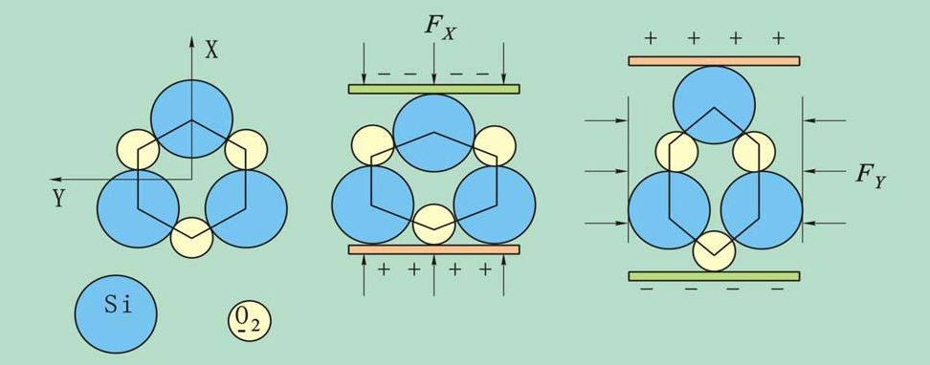
压电效应
石英晶体
纵向效应（平行极化）
横向效应（垂直极化）
纵向压电效应：沿电轴(x轴)施加作用力，电荷出现在与x轴相垂直的表面上。
横向压电效应：沿机械轴(y 轴)施加作用力，电荷仍出现在与x 轴相垂直的表面上，但极性相反。

Slide 7
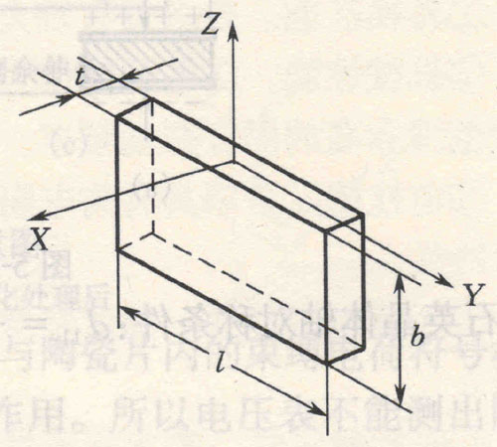
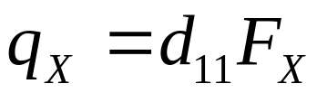
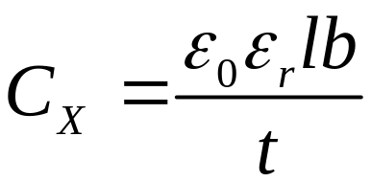
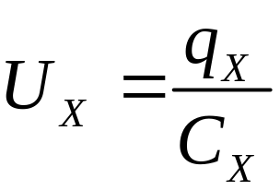
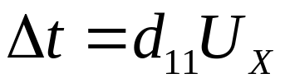
压电效应
当受到沿X轴方向的应力F_{X}时，产生的极化电荷为：
极间电容为：
极间电压为：
晶体在X方向产生电致伸缩，厚度变形为：
石英晶体切片

Slide 8
压电效应
几个结论
  无论是正或逆压电效应，其作用力与电荷之间呈线性关系；
  晶体在哪个方向上有正压电效应，则在此方向上一定存在逆压电效应；
  石英晶体不是在任何方向上都存在压电效应的。

Slide 9
压电材料主要特征参数
压电常数——表示产生电荷与作用力之间的关系；
弹性模量——表示压电元件的刚度，刚度越大，固有振动频率越高；
电阻率——电阻率越大，压电元件内阻越大，将减少电荷泄漏；
居里点——温度超过居里点时，压电材料的压电性能被破坏。居里点高，压电元件的工作温度范围大。

Slide 10
主要压电材料
1. 压电晶体——性能优良，压电常数较小，常做标准高精度传感器。
石英（SiO₂）——天然或人工合成。具有良好的机械强度和压电效应。压电系数较小，但压电系数的时间和温度稳定性好。在20~200℃内，温度每升高1℃，压电系数仅减小0.016%，升高到200℃ 时，仅减小 5% ，达到573℃ 时，失去压电特性，此温度称为石英的居里点。介电常数为4.5。

Slide 11
主要压电材料
2. 压电陶瓷——如钛酸钡、锆钛酸铅、铌镁酸铅等，由多种材料经烧结合成，制作方便，成本低。压电常数一般比石英高数百倍。现代压电元件大多采用压电陶瓷。缺点是机械强度和居里点较低，高温时容易老化，在一般工业广泛应用。
3. 高分子压电材料——如聚偏二氟乙烯（PVF₂）、聚氯乙稀（PVC）等，易于大量生产、面积大、柔软不易破碎，可制成阵列器件，价格便宜。 用于微压和机器人触觉。
4. 压电半导体——具有压电和半导体两种特性，易于集成。

Slide 12
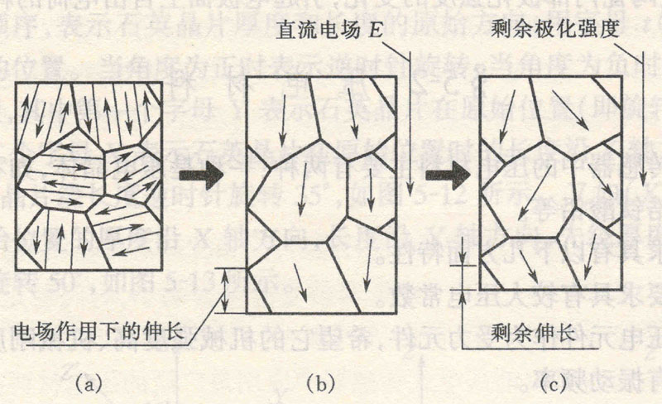
压电陶瓷的压电效应
压电陶瓷极化处理前后电畴变化示意图

Slide 13
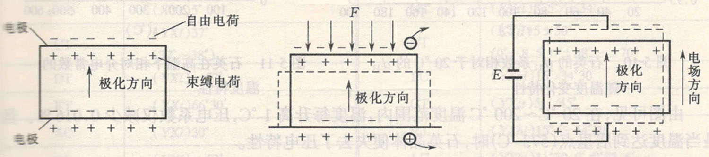
压电陶瓷的压电效应
极化
正压电效应
逆压电效应
Notes:
极化后的压电陶瓷内部存在很强的剩余极化强度，在不受力或电场作用时，束缚电荷与外界自由电荷中和，不表现出极化现象。
当有外力作用时，极化强度改变，表现出放电（或充电）的现象。
当有外加电场时，极化强度也会增大或减小，陶瓷片在极化方向上产生伸长或缩短变形。

Slide 14
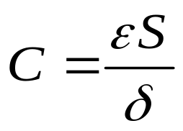
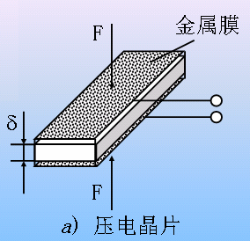
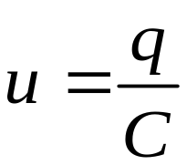
等效电路
压电传感器相当于电荷发生器，或平板电容器，其电容量为：
S ——压电片面积，
ε——压电材料介电常数，
δ——极板间距。
电容两极板间开路电压为：
压电式传感器主要是利用纵向压电效应。

Slide 15
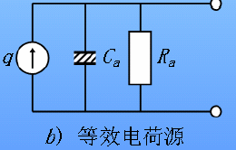
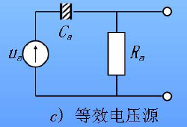
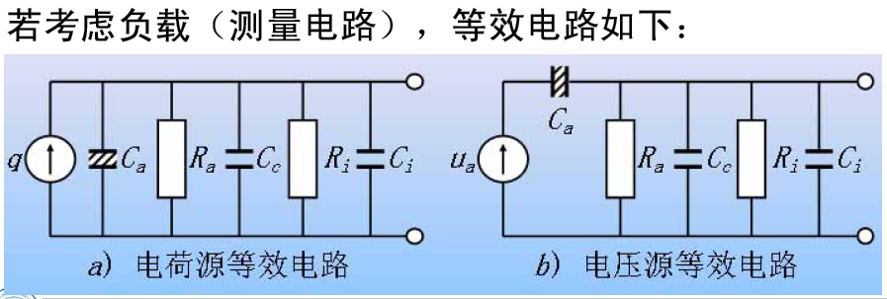
等效电路
压电材料有很大内阻R，等效为电压源和电流源的电路分别为：

Slide 16
压电传感器测量电路特点
压电传感器本身产生的电荷量很小，且传感器本身的内阻很大，因此输出信号很微弱，给后续测量电路提出很高的要求。
由于传感器的内阻及后续测量电路输入电阻R_{i}非无限大，电路将按指数规律放电，造成测量误差。为了减小误差，R_{i}越大越好。
电荷泄漏使得利用压电传感器测量静态或准静态量非常困难。通常压电传感器适宜作动态测量。
实际应用中为了增大输出值，压电传感器往往用两个或两个以上的晶体串联或并联：

Slide 17
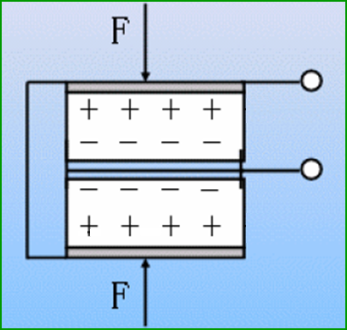
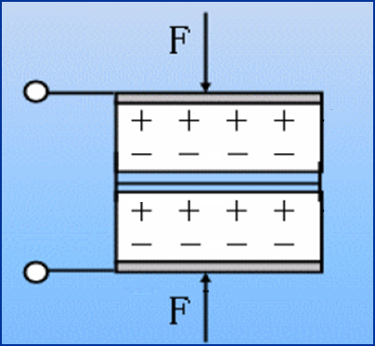
测量电路
并联时，输出电荷量大、电容大、时间常数大；
适宜测量缓变信号和以电荷输出的场合。
串联时，输出电压大、电容小、时间常数小。
适宜测量高频信号和以电压输出的场合。

Slide 18
测量电路
由于压电式传感器的输出电信号很微弱，通常先把传感器信号先输入到高输入阻抗的前置放大器：电压放大器或电荷放大器，对传感器输出的电压或电荷信号进行放大处理，并实现阻抗变换，将传感器的高输出阻抗变为放大器的低输出阻抗，再用一般的放大检波电路输入到指示仪表或记录器。
前置放大器的作用：放大信号、阻抗变换
电荷放大器的性能稳定，其输出不受电缆分布电容的影响。

Slide 19
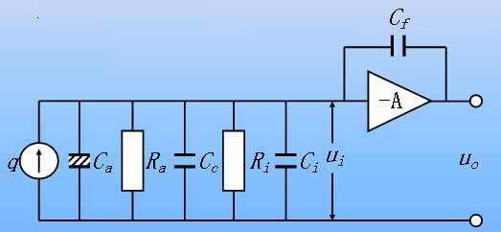
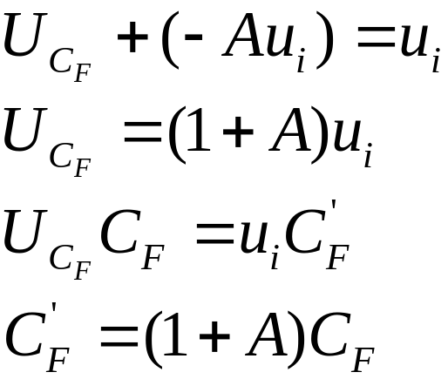
电荷放大器
电荷放大器是一个高增益带电容负反馈的运算放大器，其输入阻抗极高。可将传感器的漏电阻R_{a}和电荷放大器的输入电阻R_{i}视为开路。
等效电路
（密勒效应）

Slide 20
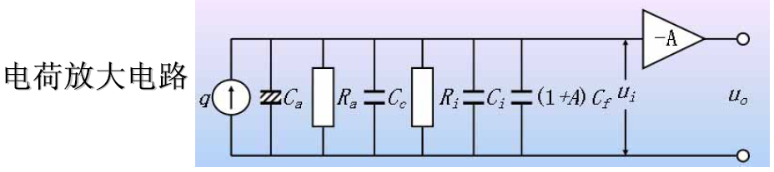
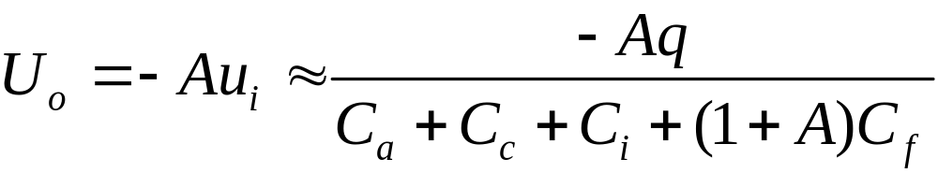
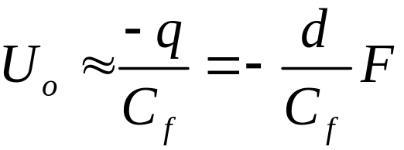

电荷放大器
表明: 在一定条件下，电荷放大器的输出电压与外力成正比，与反馈电容成反比，而与C_{a}、C_{c}和C_{i}无关。

Slide 21
压电式传感器的特点
能量转换型传感器。
体积小，重量轻，刚性好，可以提高其固有频率，得到较宽的工作频率范围。
灵敏度高，稳定性好，可靠。
有比较理想的线性，且通常没有滞后现象。
低频特性较差，主要用于动态测量。

Slide 22
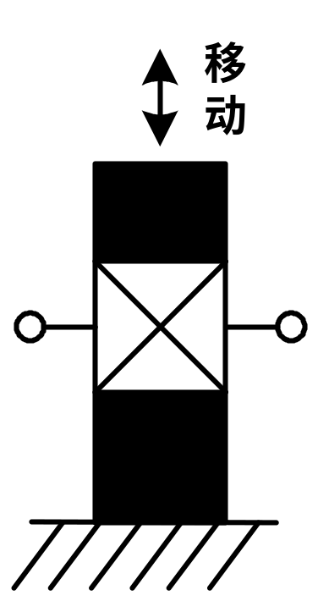
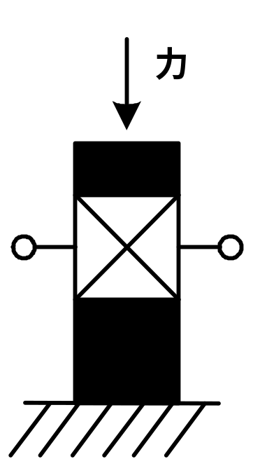
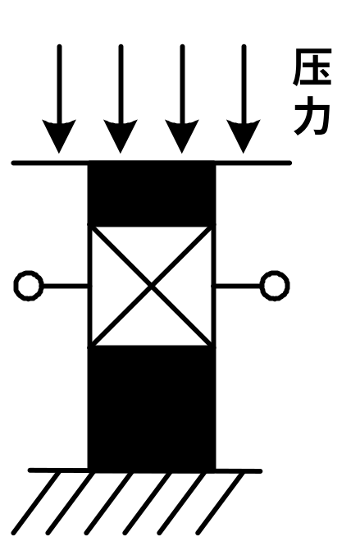
压电式传感器的应用
动态力、机械冲击、振动、压力、形变、加速度、位移传感器等。

Slide 23
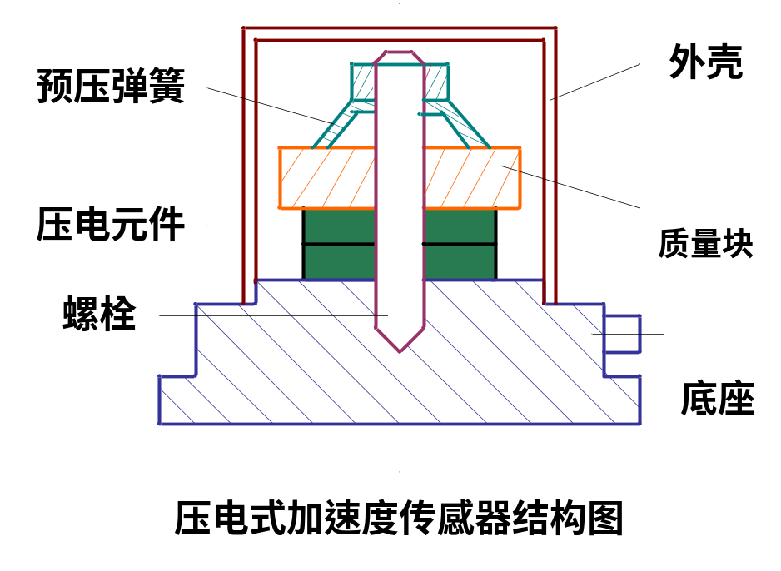

压电式传感器的应用
如左图所示：当被测物体与传感器一起受到冲击振动时，压电元件受质量块惯性力作用，根据牛顿第二定律，此惯性力是加速度的函数，即：F=m×a
传感器输出电荷为：
可用质量、弹簧、阻尼组成的二阶系统模拟
压电式传感器应用最多的是测力，尤其是对冲击、振动加速度的测量。在众多型式的测振传感器中，压电加速度传感器占80%以上，如金属加工切削力传感器、玻璃破碎报警器等应用。
Notes:
其中λ为力电转换系数

Slide 24
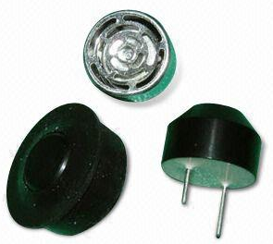
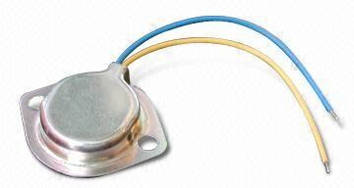
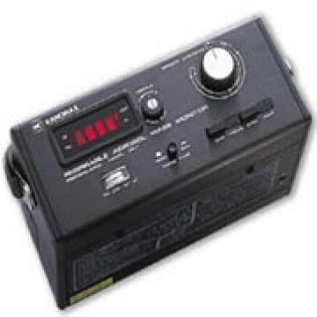
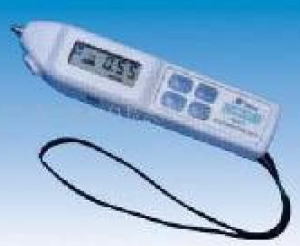
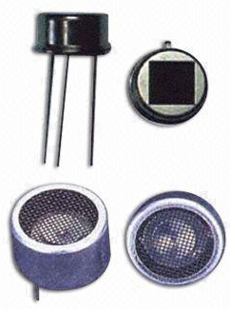
压电式传感器的应用
压电超能传感器
防水型
高效
高灵敏度
压电剪切式加速度探头
压电天平式粉尘计

Slide 25
作 业
问答题：
  1． 什么叫压电晶体的居里点？
  2． 什么是正压电效应？什么是逆压电效应？
  3． 压电式传感器的测量电路中为什么要加入前置放大器？电荷放大器有何特点？
  4． 试说明为什么不能用压电传感器测量变化比较缓慢的信号？

Slide 26
Thank You !

